Slide 1
Коллекции. List

Slide 2
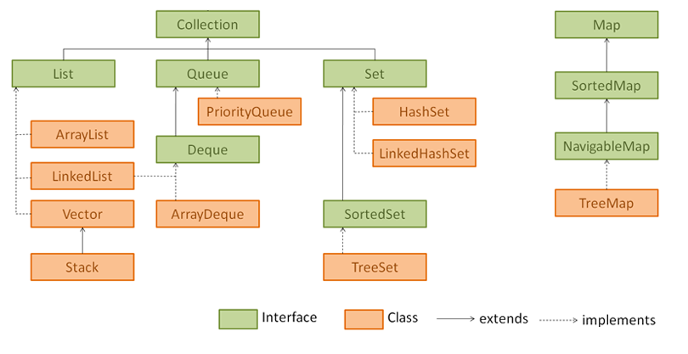
Коллекции

Slide 3
Интерфейс Collection
Интерфейс Collection является базовым для всех коллекций, определяя основной функционал:
public interface Collection<E> extends Iterable<E>{
// определения методов
}
Интерфейс Collection является обобщенным и расширяет интерфейс Iterable, поэтому все объекты коллекций можно перебирать в цикле по типу for-each.

Slide 4
Среди методов интерфейса Collection можно выделить следующие:
boolean add (E item): добавляет в коллекцию объект item. При удачном добавлении возвращает true, при неудачном - false
boolean addAll (Collection<? extends E> col): добавляет в коллекцию все элементы из коллекции col. При удачном добавлении возвращает true, при неудачном - false
void clear (): удаляет все элементы из коллекции
boolean contains (Object item): возвращает true, если объект item содержится в коллекции, иначе возвращает false
boolean isEmpty (): возвращает true, если коллекция пуста, иначе возвращает false
Iterator<E> iterator (): возвращает объект Iterator для обхода элементов коллекции
boolean remove (Object item): возвращает true, если объект item удачно удален из коллекции, иначе возвращается false
boolean removeAll (Collection<?> col): удаляет все объекты коллекции col из текущей коллекции. Если текущая коллекция изменилась, возвращает true, иначе возвращается false
boolean retainAll (Collection<?> col): удаляет все объекты из текущей коллекции, кроме тех, которые содержатся в коллекции col. Если текущая коллекция после удаления изменилась, возвращает true, иначе возвращается false
int size (): возвращает число элементов в коллекции
Object[] toArray (): возвращает массив, содержащий все элементы коллекции

Slide 5
List
Для создания простых списков применяется интерфейс List, который расширяет функцональность интерфейса Collection. Некоторые наиболее часто используемые методы интерфейса List:
void add(int index, E obj): добавляет в список по индексу index объект obj
boolean addAll(int index, Collection<? extends E> col): добавляет в список по индексу index все элементы коллекции col. Если в результате добавления список был изменен, то возвращается true, иначе возвращается false
E get(int index): возвращает объект из списка по индексу index
int indexOf(Object obj): возвращает индекс первого вхождения объекта obj в список. Если объект не найден, то возвращается -1
int lastIndexOf(Object obj): возвращает индекс последнего вхождения объекта obj в список. Если объект не найден, то возвращается -1
ListIterator<E> listIterator (): возвращает объект ListIterator для обхода элементов списка
static <E> List<E> of(элементы): создает из набора элементов объект List
E remove(int index): удаляет объект из списка по индексу index, возвращая при этом удаленный объект
E set(int index, E obj): присваивает значение объекта obj элементу, который находится по индексу index
void sort(Comparator<? super E> comp): сортирует список с помощью компаратора comp
List<E> subList(int start, int end): получает набор элементов, которые находятся в списке между индексами start и end

Slide 6
ArrayList<T> list = new ArrayList<>();
Класс ArrayList представляет обобщенную коллекцию, которая наследует свою функциональность от класса AbstractList и применяет интерфейс List. Проще говоря, ArrayList представляет простой список, аналогичный массиву, за тем исключением, что количество элементов в нем не фиксировано.

Slide 7
ArrayList имеет следующие конструкторы:
ArrayList(): создает пустой список
ArrayList(Collection <? extends E> col): создает список, в который добавляются все элементы коллекции col.
ArrayList (int capacity): создает список, который имеет начальную емкость capacity
Емкость в ArrayList представляет размер массива, который будет использоваться для хранения объектов. При добавлении элементов фактически происходит перераспределение памяти - создание нового массива и копирование в него элементов из старого массива. Изначальное задание емкости ArrayList позволяет снизить подобные перераспределения памяти, тем самым повышая производительность.

Slide 8
ArrayList<String> people = new ArrayList<String>();
// добавим в список ряд элементов
people.add("Tom");
people.add("Alice");
people.add(1, "Bob"); // добавляем элемент по индексу
System.out.println(people.get(1));// получаем 2-й объект
people.set(1, "Robert"); // установка нового значения для 2-го объекта
System.out.printf("ArrayList has %d elements \n", people.size());
for(String person : people){
System.out.println(person);
}
// проверяем наличие элемента
if(people.contains("Tom")){
System.out.println("ArrayList contains Tom");
}
// удалим несколько объектов
// удаление конкретного элемента
people.remove("Robert");
// удаление по индексу
people.remove(0);

Slide 9
LinkedList<E> list = new LinkedList<>();
Обобщенный класс LinkedList<E> представляет структуру данных в виде связанного списка. Он наследуется от класса AbstractSequentialList и реализует интерфейсы List, Dequeue и Queue. То есть он соединяет функциональность работы со списком и фукциональность очереди.
Класс LinkedList имеет следующие конструкторы:
LinkedList(): создает пустой список
LinkedList(Collection<? extends E> col): создает список, в который добавляет все элементы коллекции col

Slide 10
Методы LinkedList
addFirst() / offerFirst() добавляет элемент в начало списка
addLast() / offerLast() добавляет элемент в конец списка
removeFirst() / pollFirst() удаляет первый элемент из начала списка
removeLast() / pollLast() удаляет последний элемент из конца списка
getFirst() / peekFirst() получает первый элемент
getLast() / peekLast() получает последний элемент

Slide 11
LinkedList<String> states = new LinkedList<String>();
// Добавление элементов в список
states.add ("Германия" );
states.add ("Франция" ); // добавляем элемент в конец
states.addLast ("Великобритания"); // добавляем элемент в первую позицию
states.addFirst("Испания" ); // добавляем элемент с индексом 1
states.add (1, "Италия" );
System.out.printf("В списке %d элементов \n", states.size());
System.out.println(states.get(1));
states.set(1, "Дания");
for (String state : states){
System.out.println(state);
}
// проверка на наличие элемента в списке
if (states.contains("Германия")){
System.out.println("Список содержит государство Германия");
}
states.remove("Германия");
states.removeFirst(); // удаление первого элемента
states.removeLast(); // удаление последнего элемента

Slide 12
Отличие LinkedList от ArrayList
ArrayList - это реализованный на основе массива список объектов. LinkedList — это связный список объектов.
LinkedList выполняет вставку и удаление элементов в списке за постоянное время (определение позиции для вставки или удаления не рассматривается). В большинстве случаев LinkedList проигрывает ArrayList и по потребляемой памяти и по скорости выполнения операций.
Если в алгоритме предусмотрена активная работа (вставка/удаление) в середине списка или в случаях, когда необходимо гарантированное время добавления элемента в список, то целесообразно использовать LinkedList.

Slide 13
Stack<T> stack = new Stack<>();
Stack является подклассом класса Vector, который реализует простой механизм типа "последний вошёл - первый вышел" (LIFO). Можно представить процесс в виде детской пирамидки, когда вы по одному нанизываете диск на колышек. И снять диски вы сможете только по порядку, начиная с верхнего.

Slide 14
Методы
boolean empty() Служит для проверки стека на наличие элементов — он возвращает true, если стек пуст.
Object peek() Возвращает верхний элемент, не удаляя его из стека.
Object pop() Извлекает верхний элемент удаляя его из стека.
Object push(Object item) Помещает элемент в вершину стека.
int search(Object o) Метод ищет заданный элемент в стеке, возвращая количество операций pop, которые требуются для того чтобы перевести искомый элемент в вершину стека. Если заданный элемент в стеке отсутствует, этот метод возвращает -1.

Slide 15
Stack<Integer> stack = new Stack<>(); stack.push(1); stack.push(2); stack.push(3); while (!stack.empty()) { System.out.println(stack.pop()); } То есть элементы извлекаются в обратном порядке, начиная с последнего. Класс Stack является расширением класса Vector. Оба этих класса появились ещё в Java 1.0. Ныне они считаются устаревшими и их не рекомендуется применять в новых проектах.

Slide 16
Не забудьте выключить компьютер

